Slide 1


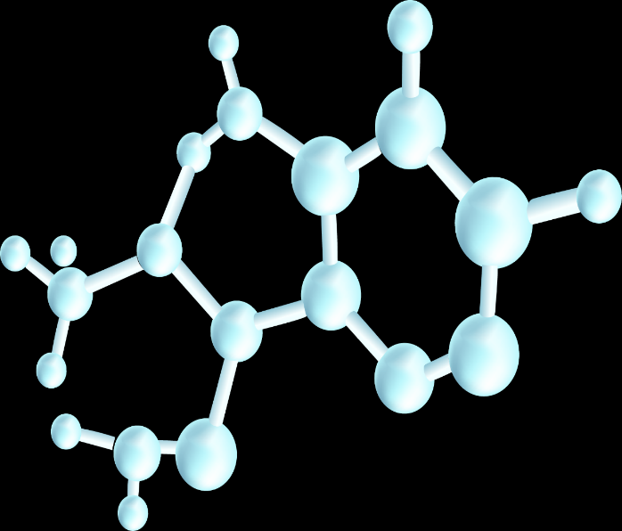
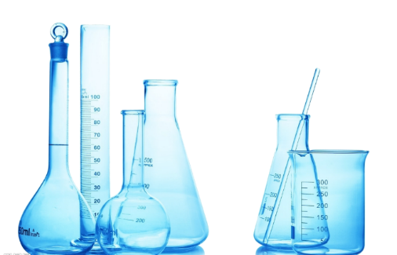
人教版高中化学选择性必修3
第三章：烃的衍生物
第四节：羧酸 羧酸衍生物---酯
第1课时：羧酸

Slide 2
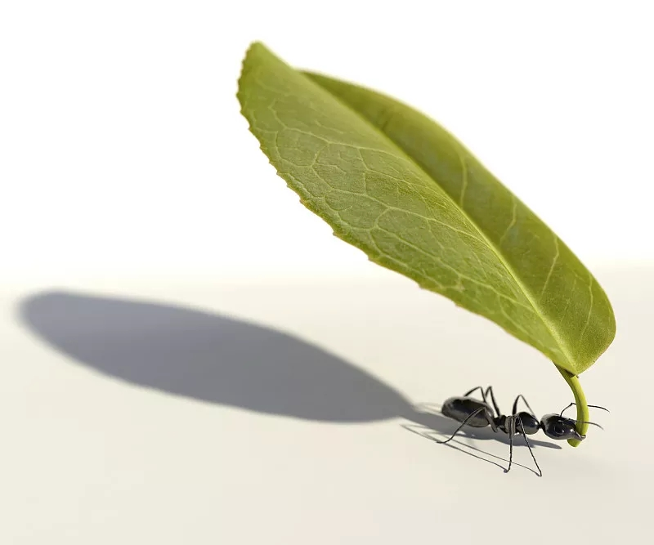
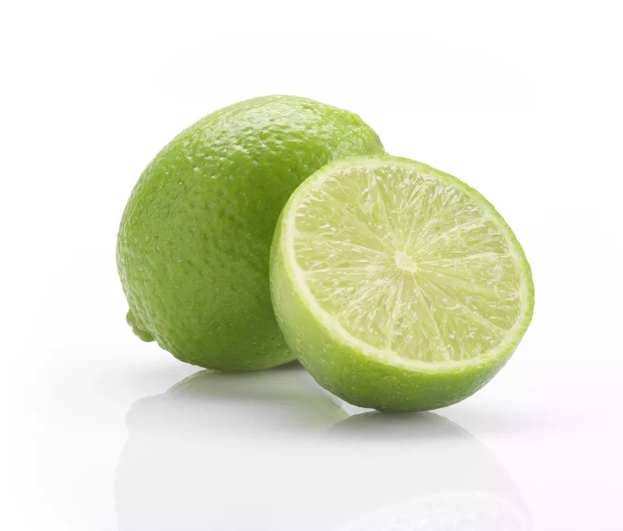
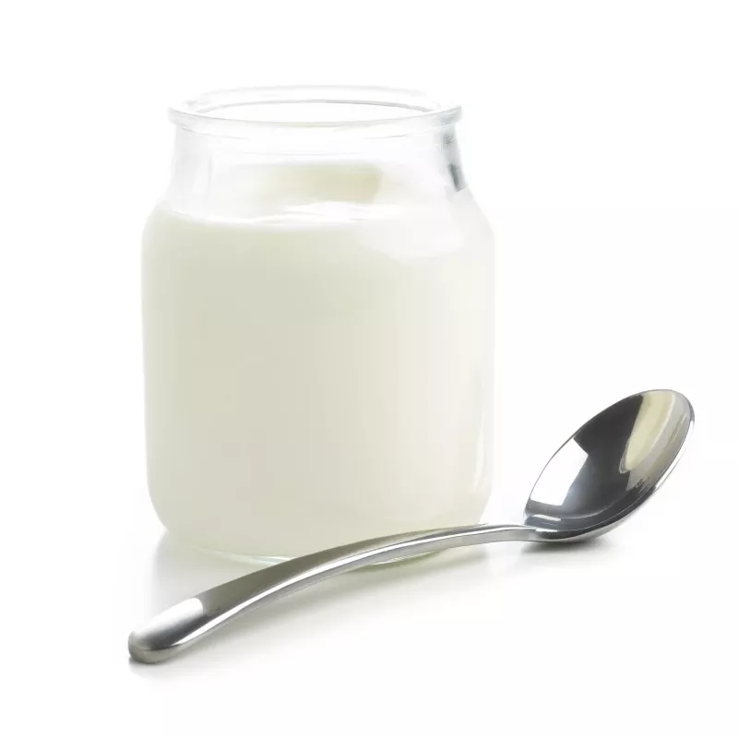
学习任务一------羧酸的组成、结构、分类的认识
自然界的许多动植物中含有有机酸。
CH₂—COOH
HCOOH
HO—C—COOH
HO—CH—COOH
CH₂—COOH
CH₃
柠檬酸
乳酸
蚁酸
有些有机酸分子中既含有羧基也含有羟基，所以又叫羟基酸，它们既具有羟基的性质，也具有羧基的性质。

Slide 3
教学目标
1.认识羧酸的官能团与组成，能对简单羧酸进行分类；
2.能基于官能团、化学键的特点分析羧酸的化学性质,能描述和分析羧酸的重要反应,能书写相应的化学方程式；
3.通过实验探究乙酸、碳酸、苯酚的酸性强弱及乙酸乙酯的制备,认识反应条件控制的重要性,了解同位素示踪法在酯化反应反应机理分析中的应用；
4.通过结合生产、生活实际了解羧酸在生活和生产中的应用。

Slide 4
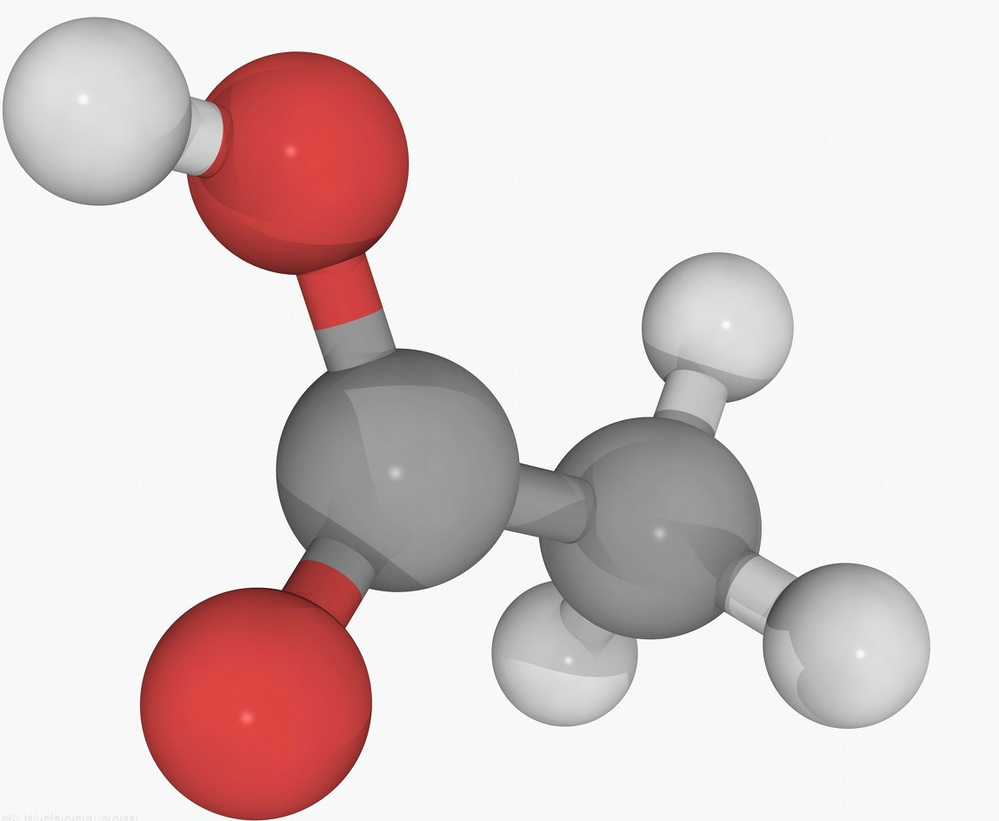
学习任务一------羧酸的组成、结构、分类的认识
一、羧酸
1.组成与结构
(1)定义：
由烃基（或氢原子）与羧基相连而构成的有机化合物。
O
(2)官能团：
羧基
—C—OH
或
—COOH
(3)表达方式：
一元羧酸可写为R—COOH
饱和一元羧酸通式：
C_{n}H_{2n}O₂

Slide 5
学习任务一------羧酸的组成、结构、分类的认识
2.分类
2.分类
低级脂肪酸，如甲酸、丙烯酸等
硬脂酸C₁₇H₃₅COOH
脂肪酸
脂肪酸
高级脂肪酸
软脂酸C₁₅H₃₁COOH
按烃基分类
按烃基分类
芳香酸，如苯甲酸
芳香酸，如苯甲酸
油酸C₁₇H₃₃COOH
羧酸
一元羧酸，如丙酸 CH₃CH₂COOH
按羧基数目
二元羧酸，如乙二酸 HOOC—COOH
多元羧酸，如柠檬酸

Slide 6
学习任务一------羧酸的组成、结构、分类的认识
3.常见的羧酸
O
醛基
H—C—O—H
羧基
(1)甲酸（蚁酸）
甲酸是一种无色、有刺激性气味的液体，有腐蚀性，能与水、乙醇等互溶。
醛基
具有还原性，氧化反应(如银镜反应)
HCOOH
羧基
酸性，酯化反应
[思考]如何鉴别甲酸和乙酸?
利用银氨溶液或新制的氢氧化铜。
用途：
工业上作还原剂，也是合成医药、农药和染料等的原料。

Slide 7
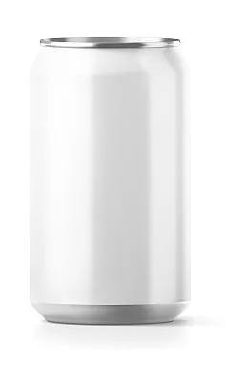
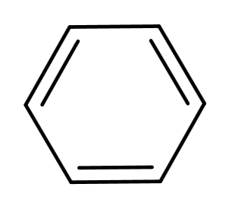
学习任务一------羧酸的组成、结构、分类的认识
(2)苯甲酸(安息香酸)
苯甲酸是一种无色晶体，易升华，微溶于水，易溶于乙醇。苯甲酸可以用于合成香料、药物等，它的钠盐或钾盐是常用的食品防腐剂。
COOH
(3)乙二酸（草酸）
HOOC-COOH
乙二酸是最简单的二元羧酸。无色透明晶体，可溶于水和乙醇。通常含有两分子结晶水。常用于化学分析的还原剂，能使酸性高锰酸钾溶液褪色；也是重要的化工原料。

Slide 8
学习任务二------羧酸的物理性质的认识
4.羧酸的物理性质
观察下表，思考羧酸的熔点、沸点的递变规律和产生差异的原因。
名称 | 结构简式 | 熔点/℃ | 沸点/℃
甲酸 | HCOOH | 8 | 101
乙酸 | CH₃COOH | 17 | 118
丙酸 | CH₃CH₂COOH | －21 | 141
正丁酸 | CH₃CH₂CH₂COOH | －5 | 166
十八酸（硬脂酸） | CH₃(CH₂)₁₆COOH | 70 | 383
苯甲酸 | —COOH | 122 | 249
随着分子中碳原子数的增加，熔沸点逐渐升高。

Slide 9
学习任务二------羧酸的物理性质的认识
(1)熔沸点：
羧酸与相对分子质量相当的其他有机化合物相比，沸点较高，这与羧酸分子间可以形成氢键有关。
(2)水溶性：
①甲酸、乙酸等分子中碳原子数较少的羧酸能够与水互溶。
②随着分子中碳原子数的增加，一元羧酸在水中的溶解度迅速减小，
甚至不溶于水。
③高级饱和脂肪酸是不溶于水的蜡状固体。

Slide 10
学习任务三------羧酸的化学性质的认识
5.羧酸的化学性质
羧酸的化学性质主要取决于羧基官能团。由于受氧原子电负性较大等因素的影响，当羧酸发生化学反应时，羧基结构中下面两个部位的化学键容易断裂：
O
O—H断裂：解离出氢离子，表现酸性
δ＋
δ－
—C—O—H
C—O断裂：—OH被取代，生成酯、酰胺等羧酸衍生物

Slide 11

学习任务三------羧酸的化学性质的认识
(1)酸性
【问题】羧酸的化学性质与乙酸的相似，如何通过实验证明其他羧酸也
具有酸性呢？
①与指示剂作用或测定溶液的pH
②与活泼金属反应产生氢气
③与碱发生中和反应
④与碳酸盐或酸式碳酸盐反应产生氢气
⑤与碱性氧化物反应
羧酸是一类弱酸,具有酸类的共同性质。

Slide 12
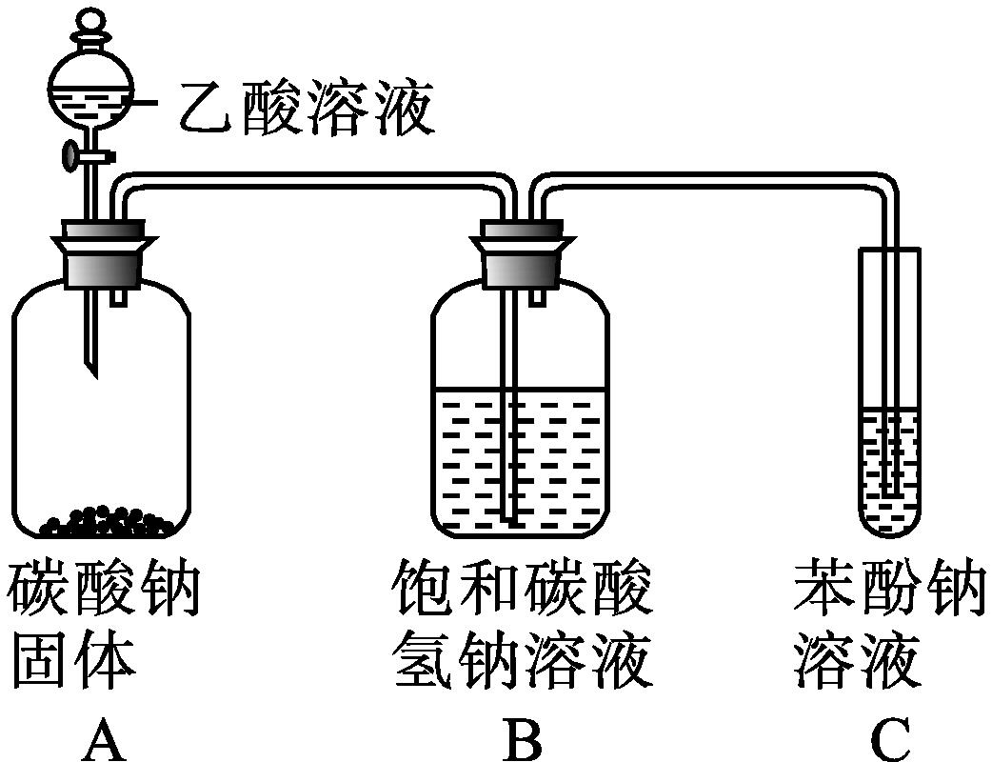
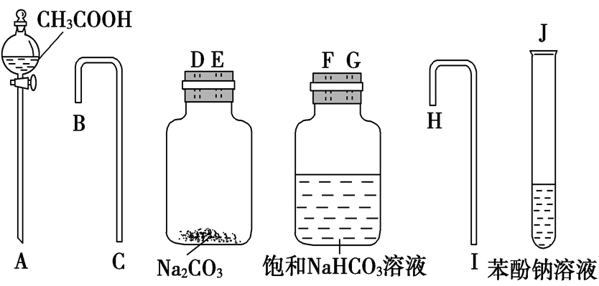
学习任务三------羧酸的化学性质的认识
【问题】如何通过实验进一步比较乙酸、碳酸和苯酚的酸性强弱呢？
【问题】如何通过实验进一步比较乙酸、碳酸和苯酚的酸性强弱呢？
利用下图所示仪器和药品，设计一个简单的一次性完成的实验装置，
比较乙酸、碳酸和苯酚的酸性强弱。
利用下图所示仪器和药品，设计一个简单的一次性完成的实验装置，
比较乙酸、碳酸和苯酚的酸性强弱。
注：D、E、F、G分别
是双孔橡胶塞上的孔
接口的顺序：
A→D→E→B→C→F→G→H→I→J
A→D→E→B→C→F→G→H→I→J

Slide 13
学习任务三------羧酸的化学性质的认识
有气泡生成
溶液变浑浊
请写出各装置中发生反应的化学方程式。
2CH₃COOH+Na₂CO₃→2CH₃COONa+H₂O+CO₂↑
CH₃COOH+NaHCO₃→CH₃COONa+H₂O+CO₂↑
CO₂+H₂O+C₆H₅ONa→C₆H₅OH+NaHCO₃
酸性：
乙酸 > 碳酸 > 苯酚

Slide 14
学习任务三------羧酸的化学性质的认识
思考与讨论
以上比较乙酸、碳酸和苯酚溶液酸性强弱的装置中，饱和NaHCO₃溶液的作用是什么？可否将其撤去?
饱和NaHCO₃溶液的作用是除去CO₂中的乙酸蒸气,防止对碳酸酸性大于苯酚的检验产生干扰,故不能撤去。

Slide 15
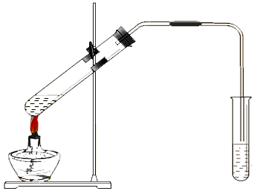
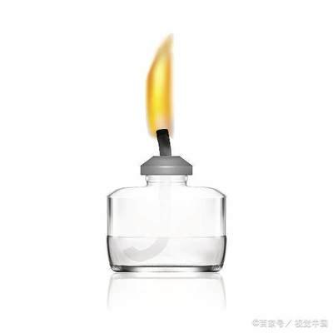
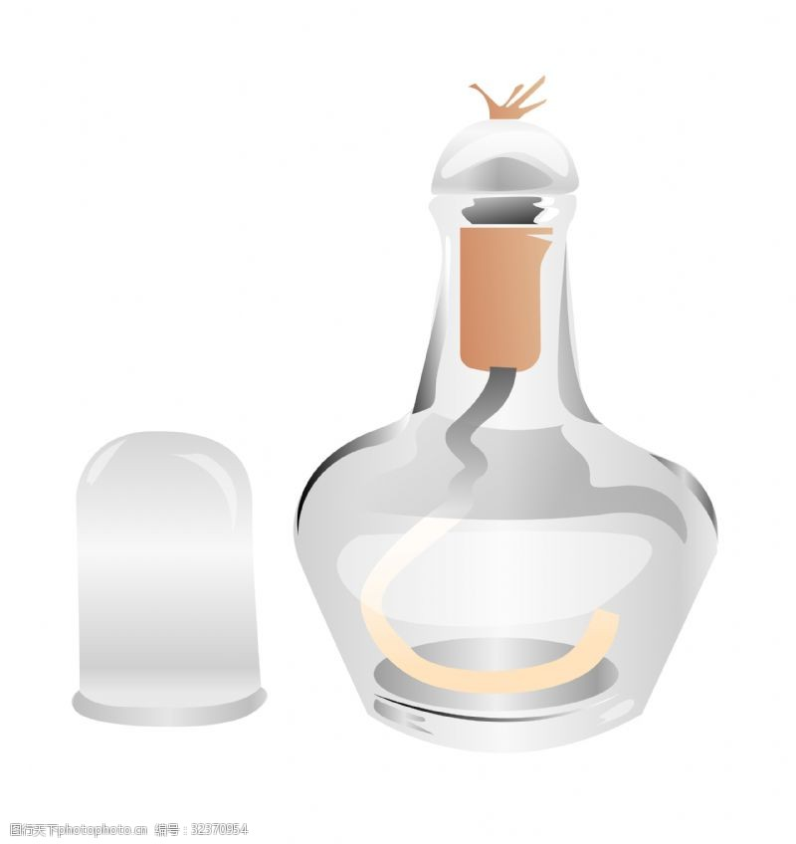
学习任务三------羧酸的化学性质的认识
(2)酯化反应
①乙酸与乙醇的酯化反应方程式：
浓硫酸
CH₃COOH+CH₃CH₂OH CH₃COOC₂H₅+H₂O
△
浓硫酸的作用：
导气管不伸入液面以下的原因：
饱和Na₂CO₃的作用：
催化、吸水
防止倒吸
乙醇
乙酸
浓硫酸
①反应乙酸；
②溶解蒸出的乙醇；
③降低酯的溶解性，便于分层（盐析）。
饱和Na₂CO₃溶液

Slide 16
学习任务三------羧酸的化学性质的认识
思考与讨论
乙酸与乙醇的酯化反应，从形式上看是羧基与羟基之间脱去一个水分子。脱水时有以下两种可能的方式，你能设计一个实验方案来证明是哪一种吗？
O
O
浓硫酸
CH₃—C—O—H＋H—O—C₂H₅ CH₃—C—O—C₂H₅＋H₂O
△
O
O
浓硫酸
CH₃—C—O—H＋H—O—C₂H₅ CH₃—C—O—C₂H₅＋H₂O
△
我们可以用同位素示踪法即用含有示踪原子的CH₃CH₂¹⁸OH与CH₃COOH反应。

Slide 17
学习任务三------羧酸的化学性质的认识
我们可以用同位素示踪法即用含有示踪原子的CH₃CH₂¹⁸OH与CH₃COOH反应。
其反应可用化学方程式表示如下：
酸脱羟基 醇脱氢
O
O
浓硫酸
CH₃C—OH+H—¹⁸O—C₂H₅ CH₃—C—¹⁸OC₂H₅+H₂O
△
证实乙酸与乙醇的酯化反应是乙酸分子中羧基的羟基与乙醇分子中羟基的氢原子结合成水，其余部分相互结合成酯。

Slide 18
学习任务三------羧酸的化学性质的认识
思考与讨论
在制取乙酸乙酯的实验中，如果要提高乙酸乙酯的产率，你认为应当采取哪些措施？请结合化学反应原理的有关知识进行说明。
浓硫酸
CH₃COOH+CH₃CH₂OH CH₃COOC₂H₅+H₂O
△
酯化反应是可逆反应，根据化学平衡原理，提高乙酸乙酯产率的措施有：
①由于乙酸乙酯的沸点比乙酸、乙醇都低，因此从反应物中不断蒸出乙酸乙酯，使平衡右移；
②增加乙酸或乙醇的量，使平衡右移；
③使用浓硫酸作吸水剂，使平衡右移，可提高乙酸乙酯的产率。

Slide 19
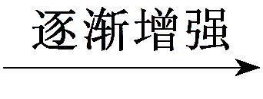
学习任务三------羧酸的化学性质的认识
羟基氢原子活泼性的比较
物质 | 醇 | 水 | 酚 | 低级羧酸
羟基氢原子活泼性
在水溶液中电离程度 | 不电离 | 难电离 | 微弱电离 | 部分电离
酸碱性 | 中性 | 中性 | 很弱的酸性 | 弱酸性
与Na反应
与NaOH反应
与NaHCO₃反应
与Na₂CO₃反应
反应放出H₂
反应放出H₂
反应放出H₂
反应放出H₂
不反应
不反应
反应
反应
不反应
水解
不反应
反应放出CO₂
反应生成
NaHCO₃
不反应
水解
反应放出CO₂

Slide 20
学习任务三------羧酸的化学性质的认识
羟基氢的活泼性(酸性)即电离出的H⁺能力
CH₃COOH
H₂CO₃
C₆H₅OH
HCO₃⁻
H₂O
C₂H₅OH
＞
＞
＞
＞
＞
【注意】
①羧酸均为弱酸，低级羧酸，酸性一般比H₂CO₃强，但高级脂肪酸酸性很弱。不同的羧酸酸性也不相同。酸性关系:甲酸>苯甲酸>乙酸>丙酸。
②苯酚能与碳酸钠溶液反应,但是不会产生CO₂气体。某有机物能与碳酸氢钠溶液反应产生CO₂气体,说明该有机物中一定含有羧基。

Slide 21

[练一练]
1．判断正误
(1)水溶液显酸性的有机化合物都属于羧酸。 ( )
(2)所有的羧酸都易溶于水。( )
(3)乙酸、乙醇分子间均易形成氢键。( )
(4) 可以表现酮和醇的性质。( )
(5)乙酸的酸性比H₂CO₃强,可以溶解石灰石。( )
(6)含¹⁸O的乙醇与乙酸发生酯化反应生成的H₂O中含¹⁸O。( )
(7)1 mol C₂H₅OH和1 mol CH₃COOH在浓硫酸作用下加热可以完全反应生成1 mol CH₃COOC₂H₅。( )
O
羰基与羟基相连,相互影响,形成不同于酮和醇的性质的羧基。
—C—OH

Slide 22
2.下列说法正确的是( )
A.只有链烃基与羧基直接相连的化合物才叫羧酸
B.饱和一元脂肪酸的组成符合通式C_{n}H_{2n}O₂
C.羧酸在常温下都呈液态
D.羧酸的官能团是COOH
B
3.下列对酯化反应理解不正确的是( )
A.酯化反应的产物只有酯
B.酯化反应可看成取代反应
C.酯化反应是有限度的
D.浓硫酸可作酯化反应的催化剂
A

Slide 23
O
4.某同学在学习了乙酸的性质后，根据甲酸的结构( )对甲酸的化学性质进行了下列推断，其中不正确的是( )
A．能与碳酸钠溶液反应
B．能发生银镜反应
C．不能使酸性KMnO₄溶液褪色
D．能与单质镁反应
H—C—OH
C
甲酸分子中含有醛基和羧基两种官能团，具有醛与羧酸的双重性质。

Slide 24
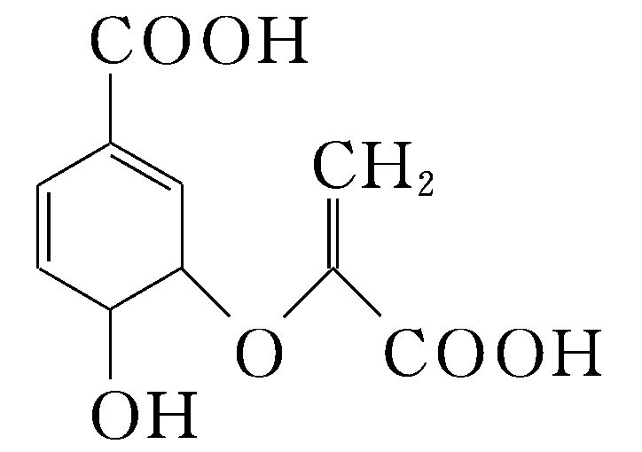
5.分枝酸可用于生化研究,其结构简式如下图。下列关于分枝酸的叙述正确的是( )
A.分子中含有2种官能团
B.可与乙醇、乙酸反应,且反应类型相同
C.1 mol分枝酸最多可与3 mol NaOH发生中和反应
D.可使溴的CCl₄溶液、酸性KMnO₄溶液褪色,且原理相同
B

Slide 25
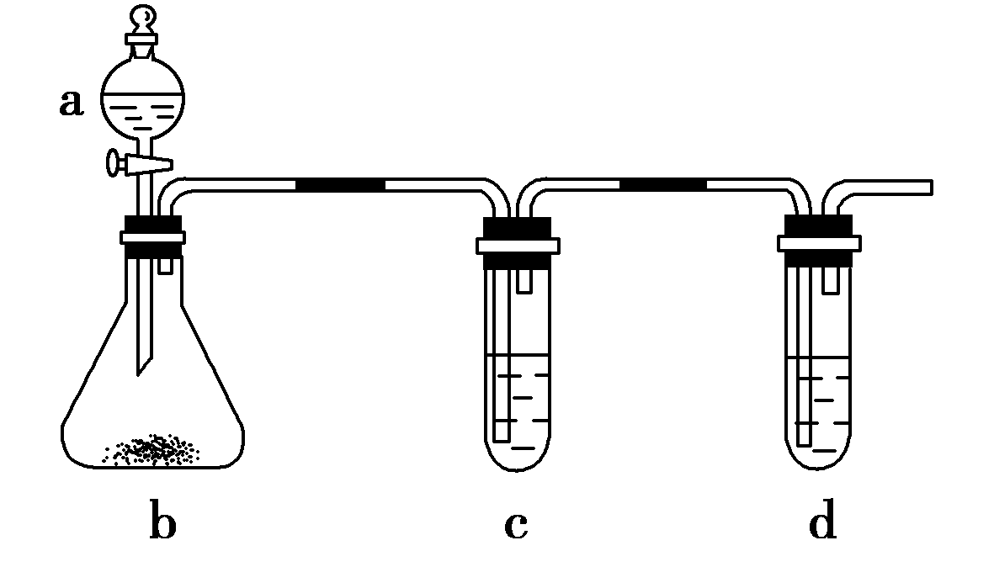
6．某同学利用下列装置探究苯酚、甲酸、碳酸的酸性强弱，下列说法不正确的是( )
C
A．装置a中试剂为甲酸，b中试剂为碳酸钠固体
B．装置c中试剂为饱和碳酸氢钠溶液
C．装置d中试剂为苯酚溶液
D．酸性强弱顺序为甲酸>碳酸>苯酚

Slide 26
7．某有机物具有下列性质：①能发生银镜反应；②滴入石蕊溶液不变色；③加入少量碱液并滴入酚酞溶液，加热后红色消失。则原有机物可能是下列物质中的( )
A．甲酸乙酯 B．乙酸甲酯 C．乙醛 D．甲酸
A
8．巴豆酸的结构简式为CH₃CH===CHCOOH。现有①HCl ②溴的四氯化碳溶液 ③纯碱溶液 ④2­丁醇 ⑤酸性KMnO₄溶液，根据巴豆酸的结构特点，判断在一定条件下能与巴豆酸反应的物质是( )
A．②④⑤ B．①③④ C．①②③④ D．①②③④⑤
D

Slide 27
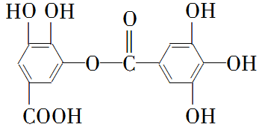
9．某有机物的结构简式如下，下列关于它的性质的叙述中不正确的是( )
A．该有机物具有酸性，能与纯碱反应
B．该有机物可以水解，且水解产物只有一种
C．1 mol该有机物最多能与7 mol NaOH反应
D．该有机物能与溴水发生取代反应
C

Slide 28
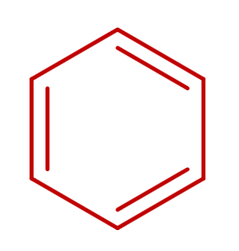
10.填一填
COOH
COONa
NaHCO₃
HOCH₂
OH
HOCH₂
OH
COOH
COONa
NaOH
(或Na₂CO₃)
HOCH₂
OH
HOCH₂
ONa
COOH
COONa
Na
HOCH₂
OH
NaOCH₂
ONa
COONa
COONa
足量CO₂
OH
HOCH₂
ONa
NaHCO₃
+
HOCH₂

Slide 29
官能团
分类
组成与结构
甲酸
羧基+醛基
常见的羧酸
苯甲酸
食品防腐剂
羧酸
乙二酸
还原性
物理性质
熔沸点
氢键
水溶性
化学性质
酸性
乙酸 > 碳酸 > 苯酚
酯化反应
酸脱羟基 醇脱氢

